Slide 1
REACH 2018
Conozca su cartera de productos e inicie ya los preparativos

Slide 2
Finalidad de esta presentación
Esta presentación, con notas, ha sido elaborada por la ECHA, la Agencia Europea de Sustancias y Mezclas Químicas, para ayudarle en la elaboración de su presentación sobre REACH 2018, es decir, el último plazo de registro de sustancias en fase transitoria. Se trata de que pueda elegir las diapositivas pertinentes y modificarlas para adaptarlas a su público, se componga este de directivos, trabajadores, profesionales de seguridad y salud o autoridades. Puede hacer uso de ella sin necesidad de obtener permisos adicionales.
Esta presentación le ofrece un breve resumen de la fase 1 (Conozca su cartera de productos) de la Hoja de ruta REACH 2018 de la ECHA. Pertenece a una serie de presentaciones relativas a REACH 2018, todas las cuales se recogen en el sitio web de la ECHA. Nos complacerá recibir sus comentarios y sugerencias a través de la dirección: reach-2018@echa.europa.eu.
Aviso legal La información que contiene esta presentación no constituye asesoramiento jurídico ni representa necesariamente, en términos legales, la posición oficial de la Agencia Europea de Sustancias y Mezclas Químicas. La Agencia Europea de Sustancias y Mezclas Químicas no se hace responsable del contenido de este documento.
Publicación: Mayo de 2017

Slide 3
El registro es responsabilidad suya
Es usted responsable de la fabricación y el uso seguros
Recopile y genere datos sobre las propiedades y los usos de sus sustancias
Evalúe los riesgos
Desarrolle medidas para la gestión de los riesgos
Comuníquelas a su cadena de suministro
→ Documéntelo en un expediente de registro
Notes:
El registro es su oportunidad de documentar su responsabilidad en cuanto a la fabricación y el uso seguros de sus sustancias siguiendo los pasos descritos en esta diapositiva. Su expediente de registro presentado a la ECHA es la prueba de que cumple sus responsabilidades.

Slide 4
Registro REACH 2018
Actividades de la fase 1:
Conozca su cartera de productos
Identifique sus sustancias
Determine sus obligaciones de registro
Comprenda sus necesidades de información
Tenga en cuenta el impacto empresarial
Notes:
La Hoja de ruta REACH 2018 de la ECHA divide un registro satisfactorio en siete fases.
En esta presentación se analizan las actividades de la fase 1. Se trata de las actividades iniciales que tendrá que emprender antes de empezar a cooperar con otros solicitantes de registro.
Si desea obtener información más detallada, consulte la siguiente página: https://echa.europa.eu/reach-2018.

Slide 5
Conozca su cartera de productos
Exponga su cartera de productos a través de las sustancias que la componen
sustancias como tales
mezclas: ¿qué sustancias contienen?
artículos: ¿qué sustancias liberan?
→ Registro de la sustancia C
→ Registro de las sustancias A y B
Notes:
El punto de partida para la preparación del registro consiste en conocer su cartera de productos en lo que concierne a REACH: qué sustancias utiliza.
En algunos casos, puede tratarse de un proceso sencillo. Por ejemplo, si fabrica o importa sustancias como tales, probablemente disponga ya de su catálogo de sustancias.
Si utiliza productos (mezclas) como detergentes o pinturas, tendrá que conocer o averiguar de qué sustancias constan, ya que tiene que registrar las sustancias, no los productos.
De este modo, deben registrarse las sustancias como tales, las sustancias en mezclas y las sustancias en artículos que esté previsto liberen tales sustancias como, por ejemplo, una fragancia que libere una camiseta.

Slide 6
Identifique sus sustancias
Determine la composición y el tipo de sustancia:
monoconstituyente
multiconstituyente
UVCB
Determine el nombre y los identificadores (número CE y número CAS)
Notes:
Tendrá que caracterizar e identificar cada sustancia de su cartera de productos con arreglo a las normas establecidas en REACH.
Ello significa que, normalmente, tendrá que efectuar una serie de análisis y, sobre la base de estos, con la ayuda de un químico, determinar la composición y el tipo de sustancia y, concretamente, si la sustancia es:
monoconstituyente: compuesta mayoritariamente de un único constituyente,
multiconstituyente: compuesta de más de un constituyente o compuesto o
una UVCB, es decir, una sustancia de composición desconocida o variable, productos de reacción compleja y materiales biológicos.
Sobre la base de la composición y el tipo de sustancia, tendrá que determinar su nombre y, a continuación, identificar los números CE y CAS (si existen para su sustancia), o bien comprobar que los números CE y CAS que está utilizando coincidan con el nombre y la identidad de la sustancia según consta a partir de los análisis químicos.
Es importante identificar su sustancia adecuadamente, ya que más adelante tendrá que debatir con los demás solicitantes de registro conjunto si se trata de la misma sustancia. Si tienen la misma sustancia, tendrán que registrarla conjuntamente y garantizar que los datos del registro conjunto sean adecuados para todos los solicitantes de registro conjunto.
Enlaces útiles:
Documento de orientación para la identificación y denominación de las sustancias en REACH y CLP (https://echa.europa.eu/guidance-documents/guidance-on-reach).
Identificación de sustancias (https://echa.europa.eu/support/substance-identification).

Slide 7
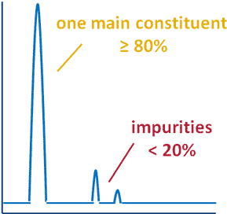
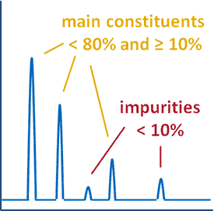
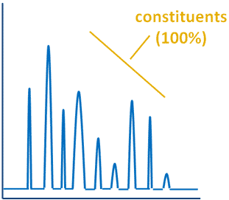
Identifique su sustancia (2)
Sustancia monoconstituyente
Sustancia multiconstituyente
Sustancias UVCB
Notes:
Se presentan aquí, esquemáticamente, los espectros de sustancias monoconstituyentes, multiconstituyentes y UVCB.
La sustancia monoconstituyente tiene un único constituyente principal en concentraciones >= 80 %.
La sustancia multiconstituyente tiene dos o más constituyentes principales en concentraciones de entre el 10 y el 80 %.
Los constituyentes de la sustancias UVCB varían o no pueden identificarse con exactitud. El material de origen y el proceso de fabricación suelen emplearse para identificar las sustancias UVCB.

Slide 8
Determine sus obligaciones de registro
SÍ
SÍ
SÍ
¡Tiene que registrar esta sustancia!
Notes:
Una vez sepa qué sustancias conforman sus cartera de productos, podrá determinar sus obligaciones de registro para cada una de ellas.
Para ello, habrá de formularse tres preguntas y, si la respuesta a las tres es afirmativa, tendrá que registrar la sustancia.
Si la respuesta a una de ellas es negativa, no tendrá que registrarla. Se trata de las siguientes:
¿Es usted fabricante, importador o representante exclusivo de la sustancia?
¿Debe registrarse la sustancia?
¿Es el volumen anual relativo a la sustancia igual o superior a una tonelada?
Al analizar estos tres factores, deberá comenzar con el que tenga más probabilidades de obtener una respuesta negativa, en lugar de afirmativa.

Slide 9
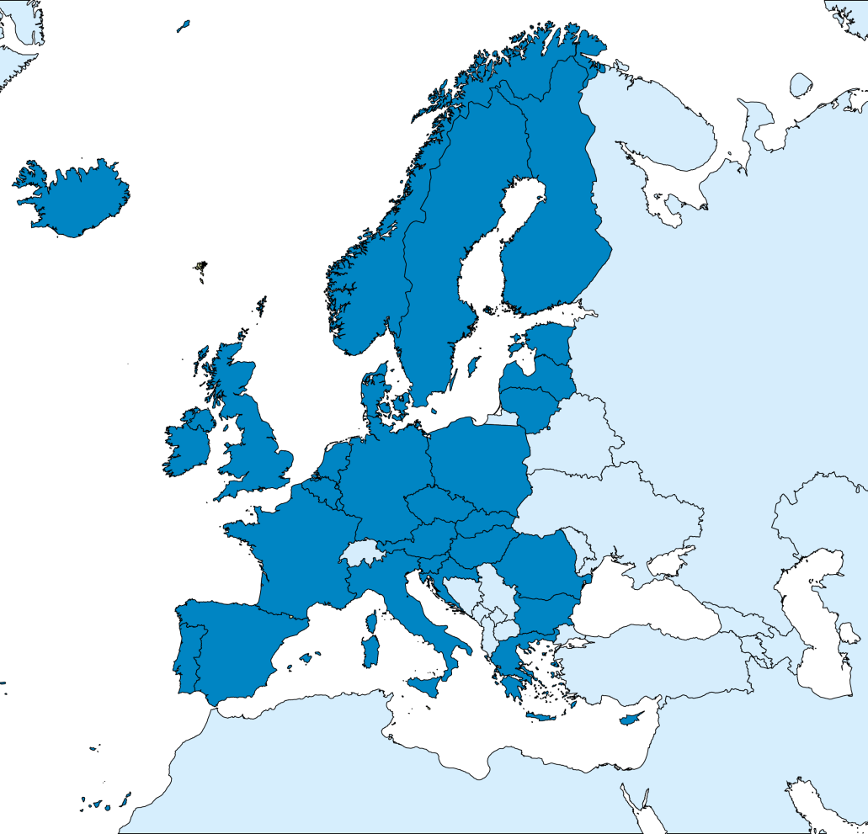
Función en la cadena de suministro
¿Tiene usted que registrar la sustancia?
Determine si es usted:
Fabricante
Importador hacia el EEE
Representante exclusivo
Productor o importador de un artículo que libera una sustancia
Notes:
La primera pregunta se refiere a su función en la cadena de suministro y es la siguiente: «¿Tiene usted que registrar la sustancia?»
En primer lugar, es importante determinar cuál es su ubicación. Si esta se encuentra en cualquiera de los países del Espacio Económico Europeo, podría que tener que presentar registro. Tales países se identifican en el mapa en color azul oscuro. Nos referimos a los Estados miembros de la UE más Noruega, Islandia y Liechtenstein. Si está usted ubicado en cualquiera de los países marcados en color azul claro, fuera del Espacio Económico Europeo, no podrá presentar registro.
En segundo lugar, tendrá que determinar qué finalidad exacta da usted a la sustancia. Existen cuatro funciones en la cadena de suministro que precisan de registro.

Slide 10
Ámbito de aplicación y exenciones
¿Debe registrarse la sustancia?
Compruebe las exenciones de la obligación de registro para:
sustancias (polímero, agua, etc.)
usos de sustancias (desarrollo de productos, alimentos, etc.)
condiciones específicas (reimportación, residuos, etc.)
Notes:
Ciertas sustancias no tienen que registrarse debido, básicamente, a que se tiene constancia de su bajo nivel de riesgo. Nota: En cuanto a los polímeros, compruebe atentamente los criterios que determinan qué constituye un polímero pues, si la sustancia lo es, tendrá que registrar los monómeros que la componen.
Asimismo, ciertos usos de las sustancias están exentos de la obligación de registro, bien porque los regula adecuadamente otra legislación, bien porque vienen determinados por otras disposiciones de REACH. Si solo utiliza la sustancia para el uso exento, podría no tener que registrarla, aunque, si usted o sus clientes le dan usos distintos, sí podría tener que hacerlo.
Una tercera categoría de sustancias exentas se refiere a condiciones específicas, como sustancias reimportadas que ya se han registrado, sustancias desechadas como residuos o sustancias recuperadas a partir de residuos que ya se hayan registrado.

Slide 11
Volumen
¿Alcanza el límite de una tonelada al año?
Calcule su volumen relativo a todos los años naturales:
Si ha fabricado o importado durante los tres últimos años, haga uso del promedio de tales tres años
En caso contrario, haga uso del volumen fabricado o importado a lo largo de un año natural
El mayor tonelaje por año calculado según se ha indicado anteriormente a partir del 1 de junio de 2007 determina su plazo de registro
El tonelaje por año calculado el año del registro determina sus requisitos de información
Si ha fabricado o importado durante los tres últimos años, haga uso del promedio de dichos tres años
En caso contrario, haga uso de la estimación del volumen fabricado o importado a lo largo del año natural del registro
Separe el cálculo relativo a las sustancias intermedias en condiciones estrictamente controladas
Notes:
El tercer factor que debe tener en cuenta, aparte de su función y de la sustancia en sí, es el volumen y la pregunta que debe formularse es la siguiente: «¿Alcanza el límite de una tonelada al año?»
Su volumen también determinará cuánta información deba aportar en su registro, de modo que también habrá de determinar si su intervalo de tonelaje corresponde a entre 1 y 10 toneladas al año, entre 10 y 100, entre 100 y 1 000 o más de 1 000.
Tanto el tonelaje que determina el plazo de registro como el que determina los requisitos de información se calculan en forma de promedio trienal, si se cumple la condición de los tres años consecutivos.
Si utiliza la sustancia como sustancia intermedia en la producción de otra sustancia en condiciones estrictamente controladas, normalmente podrá efectuar cálculos separados al respecto. Para el registro de sustancias intermedias deberá aportar menos información que para un registro íntegro.
Enlaces útiles:
Orientación sobre el registro, apartados 2.2.6 y 2.3 (https://echa.europa.eu/guidance-documents/guidance-on-reach).

Slide 12
Qué información necesita
Necesaria siempre
Identificación de su sustancia
Información analítica
Información sobre fabricación, uso y exposición
Todos los usos del ciclo de vida, desde la fabricación hasta la eliminación
Información fisicoquímica como
Punto de ebullición, presión de vapor, granulometría...
Clasificación y etiquetado
Notes:
Las tres diapositivas siguientes le dan una idea de la información que tendrá que recopilar o generar para su registro.
En general, debe recopilar toda la información fisicoquímica, toxicológica y ecotoxicológica que sea pertinente y esté disponible. No obstante, el Reglamento REACH establece una información mínima que debe facilitarse. Tal información mínima se expone a continuación de un modo muy esquemático.
Si su intervalo de tonelaje se sitúa entre 1 y 10 toneladas por año y puede justificar que su sustancia presenta bajos niveles de riesgos (no cumple los criterios del anexo III), tal será la información mínima exigida.
Enlaces útiles:
https://echa.europa.eu/information-on-chemicals/annex-iii-inventory

Slide 13
Qué información necesita
Información toxicológica como
Irritación cutánea y ocular - in vitro
Mutagenicidad en bacterias - in vitro
…
Información ecotoxicológica como
Ensayos de toxicidad acuática a corto plazo en dafnias
Biodegradabilidad
…
De 1 a 10 toneladas por año
Notes:
Estos, junto a los expuestos en la diapositiva anterior, son los requisitos de información ordinarios para el registro de una sustancia que no presenta niveles de riesgo bajos y se fabrica o importa en cantidades de entre 1 y 10 toneladas por año.
En esta diapositiva se ofrecen algunos ejemplos de tales estudios. Para obtener una lista completa, consulte el anexo VII de REACH.
Más información:
https://echa.europa.eu/support/registration/what-information-you-need

Slide 14
Qué información necesita
Información toxicológica como
Toxicidad por dosis repetidas a corto plazo
Análisis de la toxicidad para la reproducción
…
Información ecotoxicológica como
Toxicidad acuática a corto plazo para peces
Inhibición de la respiración de lodos activados
Análisis de adsorción/desorción
…
Valoración de la seguridad química
De 10 a 100 toneladas por año
Notes:
Estos, junto a los expuestos en las diapositivas anteriores, son los requisitos de información ordinarios para el registro de una sustancia que se fabrica o importa en cantidades de entre 10 y 100 toneladas por año.
Son necesarios ciertos estudios adicionales relativos a las propiedades toxicológicas y ecotoxicológicas. En esta diapositiva se ofrecen ejemplos tales estudios. Para obtener una lista completa, consulte el anexo VIII de REACH.
Es importante señalar que, para este intervalo de tonelaje, debe realizarse una valoración de la seguridad química completa que se documentará en un informe sobre la seguridad química incluido en el registro.

Slide 15
Requisitos de información para el registro de sustancias intermedias
Puede acogerse a unos requisitos de información reducidos si fabrica sustancias intermedias aisladas en condiciones estrictamente controladas
Definición de sustancia intermedia
Sustancia que se transforma en otra sustancia y se fabrica y
usa en condiciones estrictamente controladas en emplazamientos de fabricación de sustancias químicas
El estado de una sustancia como sustancia intermedia no es específico de su naturaleza química sino del uso que se le da con posterioridad a su fabricación.
Notes:
Más información:
Orientación sobre sustancias intermedias(https://echa.europa.eu/guidance-documents/guidance-on-reach)

Slide 16
Antes de que genere nuevos datos
Recopile la información disponible
Ponga en común sus datos con las demás empresas
La información tendrá que presentarse de manera conjunta
Tenga en cuenta las necesidades de información
Identifique las carencias de información
Notes:
Existe la obligación de recopilar toda la información disponible, aunque exceda los requisitos mínimos establecidos en REACH para el registro.
Los solicitantes de registro deben compartir la información con otras empresas que registren la misma sustancia. Toda la información sobre las propiedades de la sustancia deben presentarla de manera conjunta todas las empresas que hagan uso de la misma sustancia (principio de «un registro para cada sustancia» de REACH).
Una vez cuenten con una síntesis adecuada de toda la información disponible, los solicitantes de registro deben comparar colectivamente los datos existentes con la información necesaria para el registro.

Slide 17
Qué debe tener en cuenta en relación con su empresa
Recoger y valorar la información...
dentro de su empresa
¿De qué información sobre la sustancia dispone ya?
¿Conoce el uso que se hace de la sustancia?
¿Dispone de los conocimientos necesarios para completar el registro?
con los demás solicitantes de registro conjunto
¿Hay otras empresas o solo la suya?
Acordar el método de cooperación
Evaluar y poner en común la información disponible
Generar la información que falta
Notes:
El registro de una sustancia precisará de una inversión en la recopilación y la valoración de la información.
Esta actividad tendrá que llevarse a cabo en dos niveles: dentro de la empresa de cada solicitante de registro y de manera conjunta con las demás empresas que fabriquen o importen la misma sustancia.
Ello se traduce en la inversión de recursos en:
recopilar y evaluar toda la información disponible dentro de su empresa, incluidas las búsquedas bibliográficas,
obtener información sobre los distintos usos que los clientes y usuarios de la cadena de suministro dan a la sustancia.
Evalúe si la organización dispone de los expertos necesarios o si dicha tarea debe externalizarse.
Junto a las demás empresas que registran la misma sustancia, es necesario celebrar acuerdos contractuales de cooperación y llegar a un acuerdo sobre el modo de generar la información que falte y de poner en común los costes.

Slide 18
Qué debe tener en cuenta en relación con su empresa
Organización interna
Planificar el registro de todas sus sustancias dentro de plazo
Contar con la participación de otros departamentos: asuntos financieros, ventas, elaboración de fichas de datos de seguridad
Conozca las herramientas informáticas: IUCLID, Servicios en la nube de la ECHA y REACH-IT
En 2016 se publicaron versiones mejoradas
Reserve recursos para actualizar su registro a lo largo del tiempo
Notes:
La experiencia de las empresas que ya han registrado sus sustancias demuestra que una buena planificación es fundamental para cumplir el plazo.
Considere la conveniencia de contar con la participación temprana de otros departamentos de la empresa a los que, sin lugar a dudas, vaya a corresponder una función en el proceso.
Dependiendo del número de sustancias que tenga que registrar en 2018, podría ser conveniente dar prioridad a una de ellas para completar el proceso correspondiente de principio a fin y aprender así cómo funciona.
También será de utilidad familiarizarse con las herramientas informáticas para el registro.
Por último, la información referida a la sustancia irá evolucionando con el tiempo y habrá de mantenerse al día en el registro. Habría que reservar ciertos recursos a tal fin.

Slide 19
Síntesis de mensajes
Es usted responsable del uso seguro de sus sustancias: el registro constituye una oportunidad para documentarlo
Examine su cartera de productos y comience ya a recopilar toda la información
Determine qué sustancias utiliza
Planifique ahora la realización de sus análisis químicos
Cómo utilizan sus clientes sus sustancias
El registro lleva tiempo y precisa recursos
¿Dispone de conocimientos especializados en su empresa?
Podrá obtener ayuda a través de https://echa.europa.eu/reach-2018

